Slide 1
АГРОХОЛДИНГ «КУБАНЬ»
Комплексное развитие сельских территорий

Slide 2
Текущая ситуация
Агрохолдинги играют значительную роль в поддержании занятости в сельской местности, создании занятости и платежеспособного спроса, улучшении демографической ситуации и оздоровлении социальной среды.
Ключевые интересы Агрохолдингов в развитии сельских территорий:
поддержание кадрового потенциала устойчивого развития бизнеса;
поддержание лояльности пайщиков (арендодателей земли);
создание безопасной среды;
поддержание сложившегося уклада и снижение уровня конфликтности.
Возможности Агрохолдингов в развитии сельских территорий:
налоговые выплаты;
социально-ответственные программы;
организационная поддержка инициатив;
со финансирование программ строительства и приобретения жилья;
организация проектирования и строительства жилья ( в т.ч. инфраструктуры);
поддержка инициатив муниципалитетов при реализации проектов развития;
создание новых точек роста (развития) сельских территорий.
Текущие гос. программы поддержки устойчивого развития сельских территорий не содержат необходимых стимулов для Агрохолдингов по наращиванию инвестиций в развитие сельских территорий. Единоличное развитие сельских территорий Агрохолдингами - подмена функции государства.
www.ahkuban.ru

Slide 3
Текущая ситуация
Государственная программа развития сельских территорий сфокусированы на самих жителях сельских территориях и муниципальных образованиях.
Направление гос. программы: поддержка работников АПК:
строительство жилья на собственной земле (действует);
приобретение готового жилья (по факту не действует).
Особенности программы:
фокус на работника (именно он является получателем поддержки)
высокие «входные» требования (наличие земельного участка под ИЖС, наличие собственных финансовых средств, достаточная квалификация для подготовки документов по программе и т.д.)
Направление гос. программы: поддержка муниципалитета:
строительство инфраструктуры (газ, вода, дороги);
строительство спортивных, образовательных, медицинских объектов.
Особенности программы:
наличие собственных муниципальных и региональных бюджетных средств
сложная процедура подачи документов и реализации проектов (в т.ч. за счёт тендерных процедур и т.д.)
Без участия Агрохолдингов потенциал текущей государственной программы развития сельских территорий в полной мере не использован.
www.ahkuban.ru

Slide 4
Текущая ситуация
В новой редакции Государственной программы развития сельских территорий необходимо перенести фокус с работников и муниципалитетов на крупные и средние хозяйства (Агрохолдинги).
Предусмотреть возможность получения Агрохолдингами субсидии на:
организацию строительства жилья на территориях сельских поселений с последующей обязательной продажей работникам;
организацию строительства служебного жилья на территории сельских поселений для работников.
Предусмотреть возможность получения Агрохолдингами налогового вычета:
на сумму со финансирования Агрохолдингом выплат работника % по кредиту на приобретение (строительство) дома на сельских территориях;
на сумму со финансирования Агрохолдингом выплат работника % по кредиту на приобретение земли под ИЖС на сельских территориях;
на часть затрат (до 90%) по строительству (подключению) инженерных коммуникаций (газ, электричество, водоснабжение) к построенному жилью.
Сохранить текущие возможности программы, но предусмотреть возможность участия Агрохолдингов как координаторов, консолидаторов и операторов:
получение гражданином прямой субсидии при строительстве дома на сельских территориях (поселениях);
создание муниципалитетом инфраструктуры (инженерные коммуникации, оздоровительные, образовательные и транспортные объекты) в сельских поселениях
www.ahkuban.ru

Slide 5
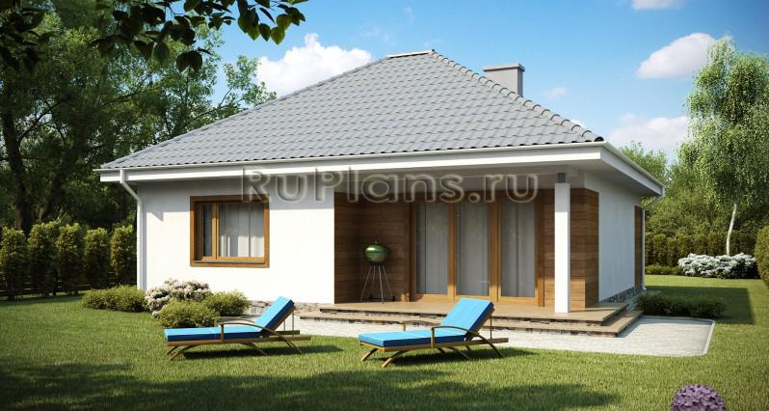
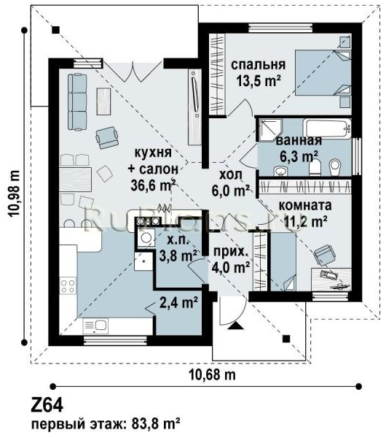
Проект современного небольшого загородного дома 10,7 х 11 м, выполненный из газобетона с оштукатуриванием наружных стен и отделкой архитектурными элементами, площадью 83,8 кв.м., стоимостью 25 тыс. руб. м2.*
Примеры домов для реализации в рамках гос. программы
* Примерная стоимость
www.ahkuban.ru

Slide 6
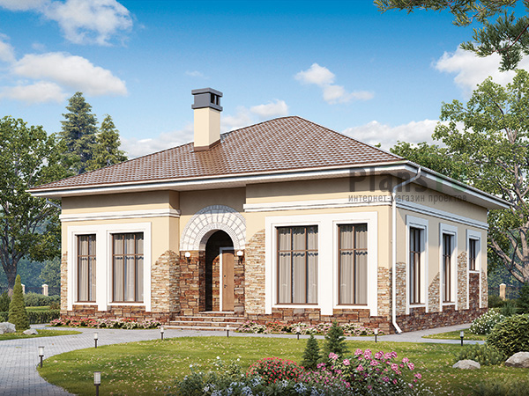
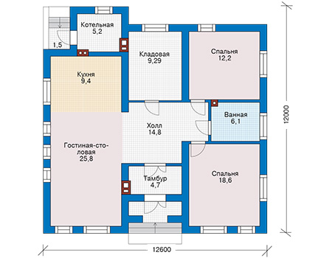
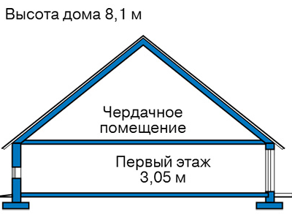
Проект одноэтажного дома 12 x 12 м, выполненный из газобетона с оштукатуриванием наружных стен и отделкой архитектурными элементами, общей площадью 107 кв.м, стоимостью 25 тыс. руб. м2.*
Примеры домов для реализации в рамках гос. программы
* Примерная стоимость
www.ahkuban.ru

Slide 7
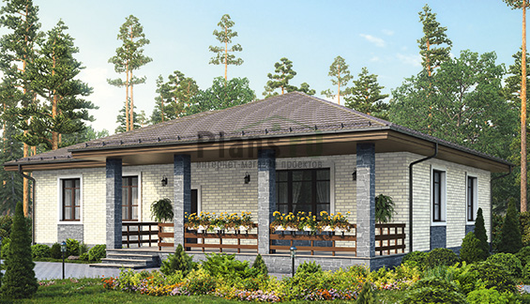
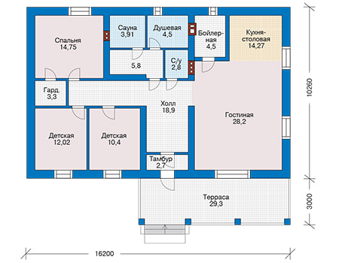
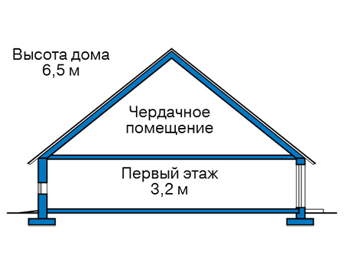
Проект загородного коттеджа 16,2 х10,3 м., выполненный из газобетона, площадью 126,1 кв.м., стоимостью 25 тыс. руб. м2.*
Примеры домов для реализации в рамках гос. программы
* Примерная стоимость
www.ahkuban.ru

